Slide 1
Подготовила
Учитель начальных классов
МБОУ СОШ № 87
Г. Воронеж
Кочетова Елена Юрьевна

Slide 2
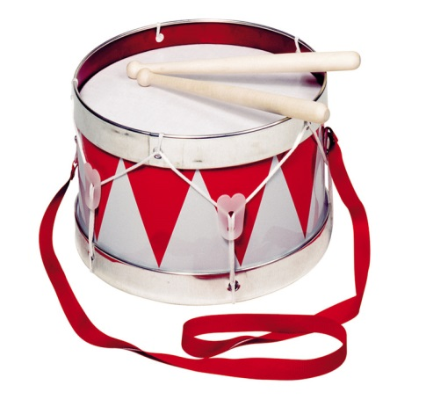
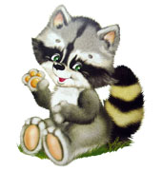
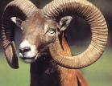
Знакомство с буквой
Б
Б
Буква «Б» проснется рано
Буква «Б» - бочонок с краном.
Умывайся! Будь здоров,
Богатырь Борис Бобров!
Длинноногие бараны
Громко били в барабаны,
Белка села на суку
И сказала барсуку:
- Будет буря нынче днем.
Слышишь, как грохочет гром?

Slide 3
Игра Тим и Том

Slide 7
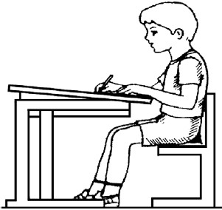
Примите правильную позу для письма

Slide 9
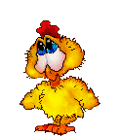
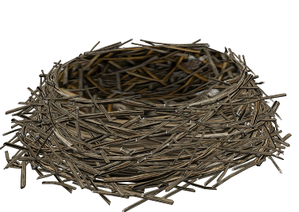

Slide 10
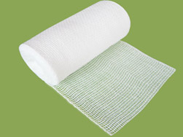

Slide 11
Итог урока:
Что нового узнали?
Чему научились?
Что хотелось бы узнать?
Домашнее задание:
Образцы в тетради
Текст «Зайка»

